Slide 1

HỌC VIỆN KỸ THUẬT MẬT MÃ BÀI THUYẾT TRÌNH MÔN NGUYÊN LÍ HỆ ĐIỀU HÀNH Bài 4.1: Ứng dụng multi-thread trong bài toán nhân ma trận
#teamdeepweb
Ngô Quang Sang
Nguyễn Thành Tiến
Nông Văn Tô
Nguyễn Hữu Luân
Lê Hữu Luân
CT030343
AT150809
AT150850
AT150731
AT150830

Slide 2
1. Đa nhiệm, song song và đồng thời
Đa nhiệm là việc chạy đồng thời và song song hai hay nhiều tác vụ cùng một lúc:
Xử lý đồng thời là khả năng phân chia và điều phối nhiều tác vụ khác nhau trong cùng một khoảng thời gian và tại một thời điểm chỉ có thể xử lý một tác vụ.
Xử lý song song là khả năng xử lý nhiều tác vụ khác nhau trong cùng một thời điểm, các tác vụ này hoàn toàn độc lập với nhau.

Slide 3
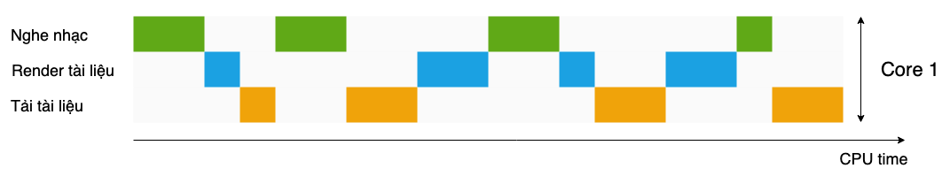
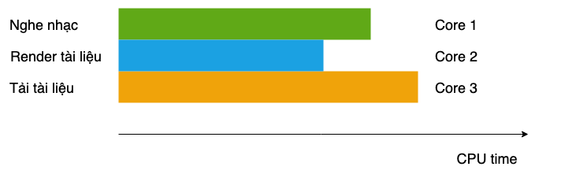
Xử lý đồng thời
Xử lý song song

Slide 4
2. Thread – Multi-threading
Ứng dụng của việc xử lí đa nhiệm trên CPU có nhiều core và thread:
Thread (luồng) là một tiến trình con (sub-process).
Multi-thread (đa luồng) là một tiến trình thực hiện nhiều luồng đồng thời.

Slide 5
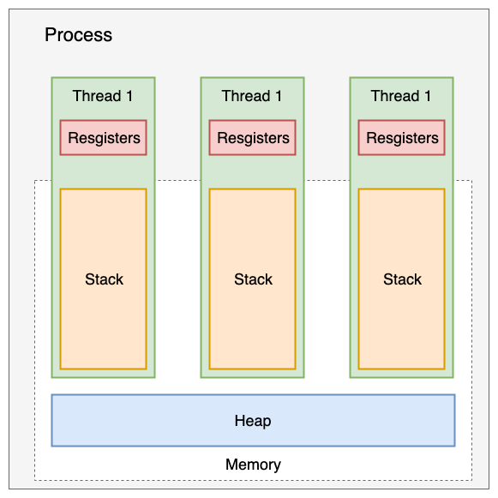
Mô hình multi-thread trong proccess

Slide 6
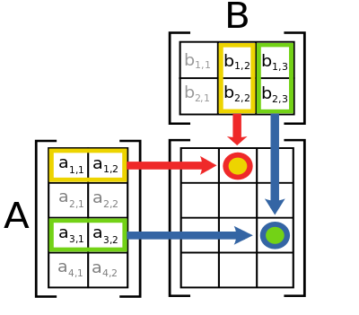
3. Phương pháp nhân hai ma trận
Nhân hai ma trận

Slide 7
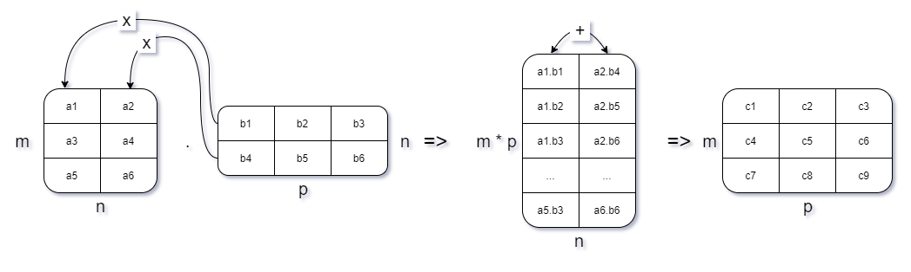
4. Ứng dụng
Phương pháp nhân hai ma trận

Slide 8
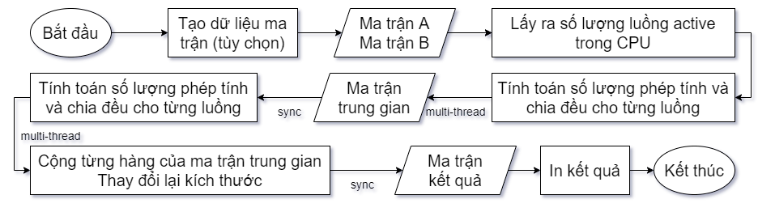
Sơ đồ chương trình nhân hai ma trận

Slide 9
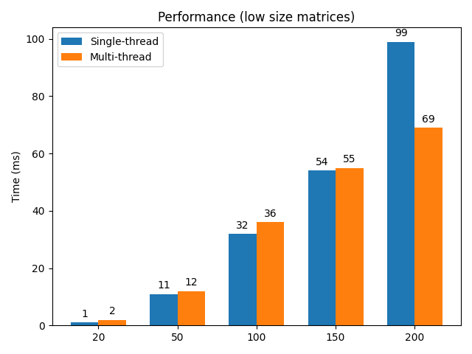
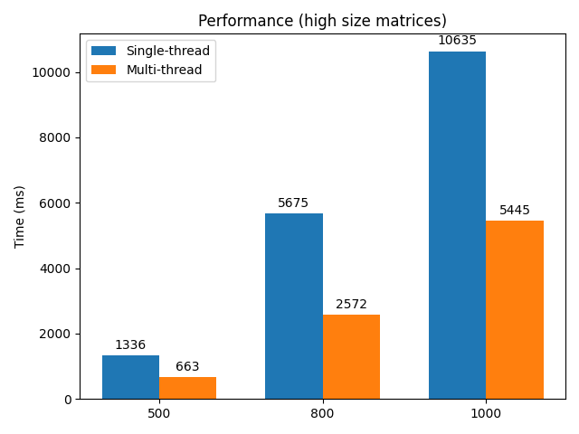
5. Kết quả
Kết quả thực nghiệm (CPU Intel G4560 2 cores 4 threads)

Slide 10

Cám ơn các bạn đã theo dõi!
Có thắc mắc nào hãy đặt câu hỏi nhé!

